Slide 1
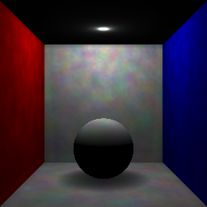
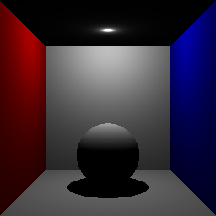
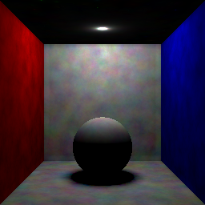
図1: 反射なしの画像、左がフォトンマッピング、右が古典レイトレーシング
図2: フォトンマッピングでフォトン収集範囲を0.2mに限定した場合（左）

Slide 2
n
回転
n
図3: 水平な平面で反射ベクトルを生成 → 実際の平面に合わせて回転
n
n
反転
図4: 法線とのなす角90°以下(左) 、法線とのなす角が90°以上は反転（右）

Slide 3
r = 0.6 → 1
1.0
透過:0.2
=2
反射:0.5
=1
吸収:0.3
=0
図5: ロシアンルーレットによる選択

Slide 4
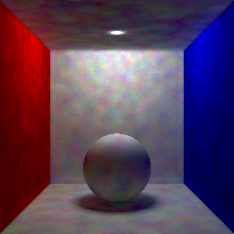
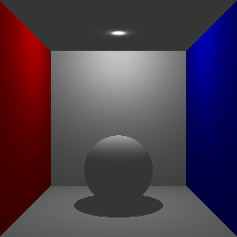
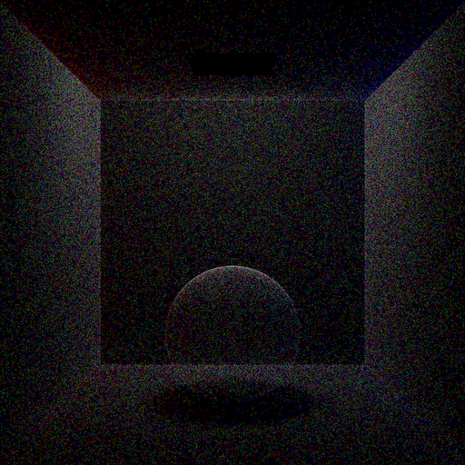
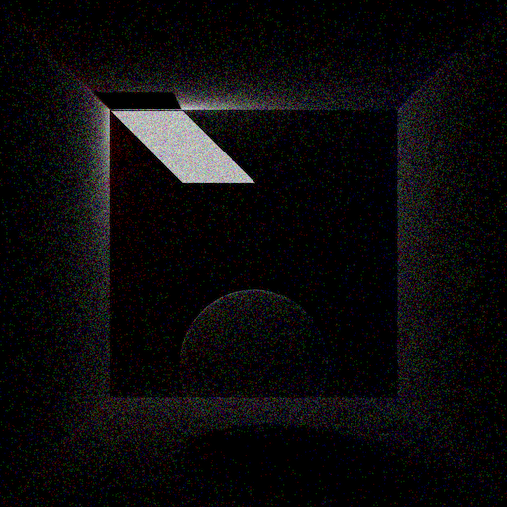
図6: フォトンマッピング、間接光あり(左)、なし(中央)、環境光ありの古典(左)
図8: 平面光源からのフォトン放射によるフォトンマップ
図12: 平行光源からのフォトン放射によるフォトンマップ

Slide 5
n
n
u
d₁
d₁
p₀
p₀
p
v
d₂
d₂
図7: 平面光源
図10: 平行光源

Slide 6
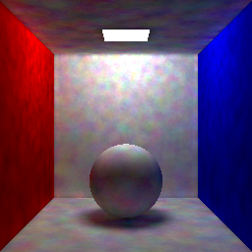
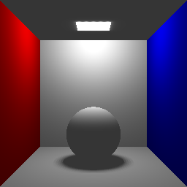
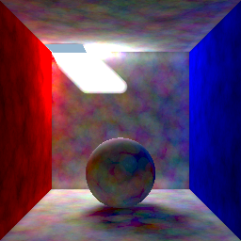
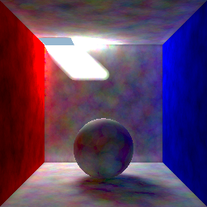
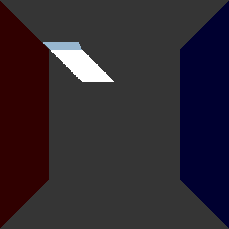
図9: フォトンマッピング、平面光源(左)、点光源(中央)、環境光ありの古典・平面光源(左)
図11: フォトンマッピング、平行光源・20万個(左)、同30万個(中央)、環境光ありの古典・平行光源(左)

